Slide 1
Муниципальное казенное дошкольное образовательное учреждение комбинированного вида детский сад № 54 п. Михайловка
Создание дидактической игры
«Путешествие по поселку»
Подготовила воспитатель:
Ганенкова Марина Анатольевна

Slide 2
Любовь к родному краю, к родной культуре,
к родному селу или городу, к родной речи
начинается с малого — с любви к своей семье,
к своему жилищу, к своему детскому саду.
Постепенно расширяясь, эта любовь к родному
переходит в любовь к своей стране — к ее истории,
ее прошлому и настоящему, а затем ко всему человечеству,
к человеческой культуре.
Д.С. Лихачев

Slide 3
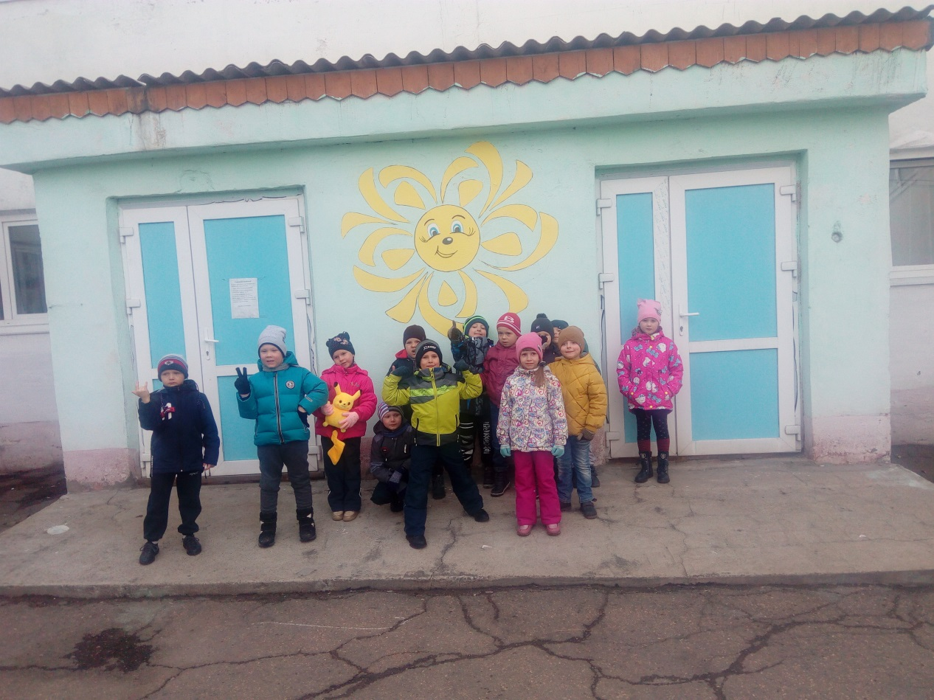
Детский сад

Slide 4
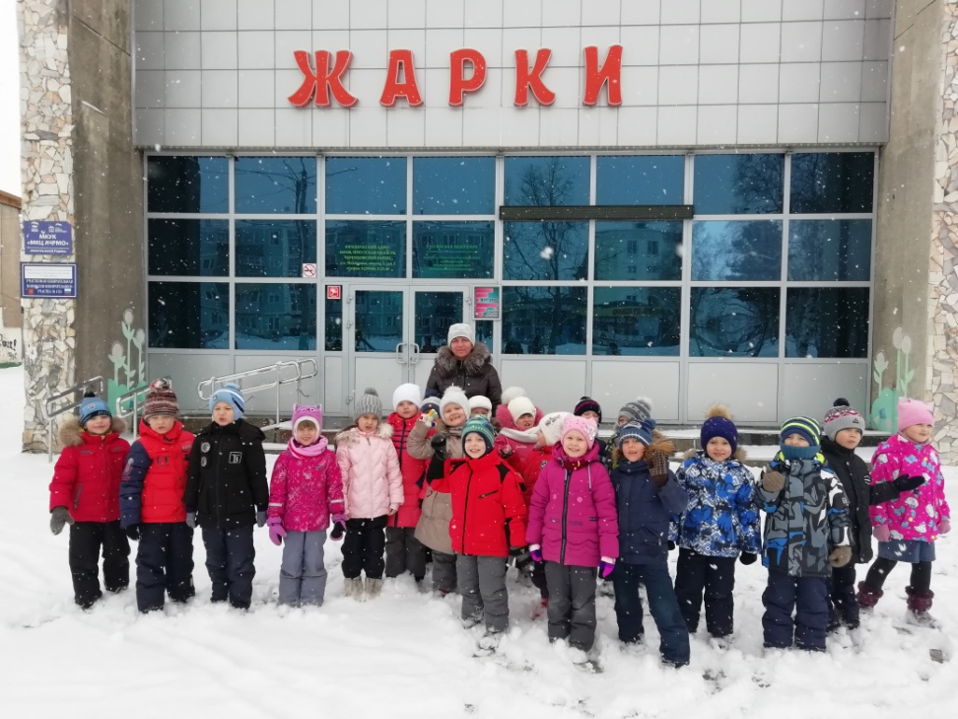
Дом культуры «Жарки»

Slide 5
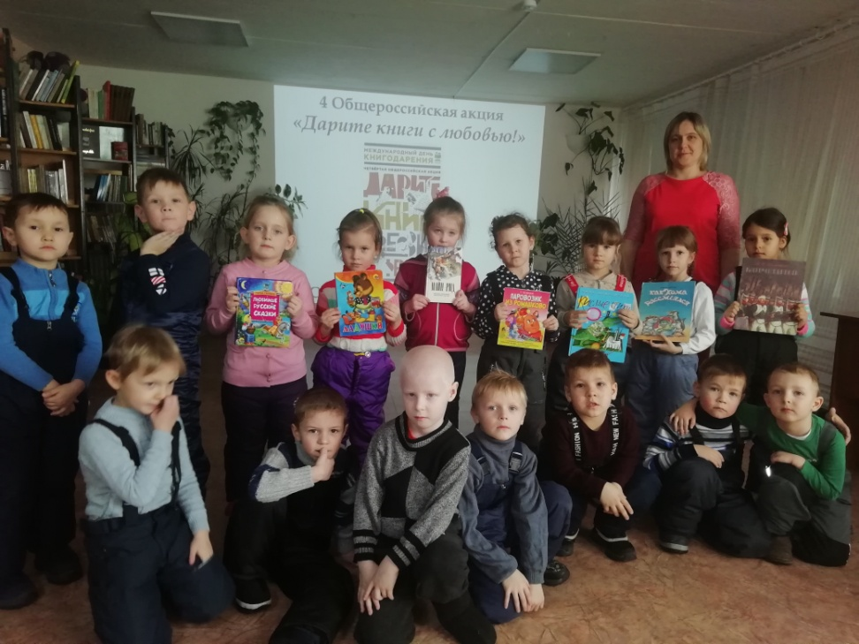
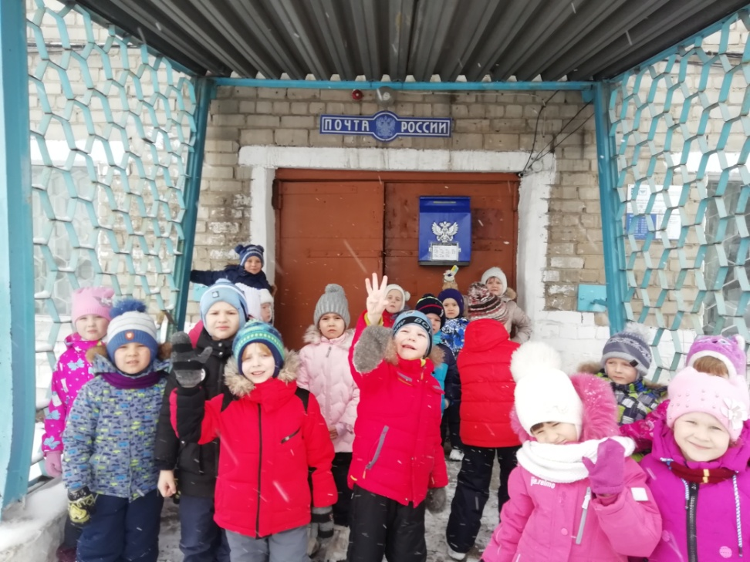
Библиотека
Почта

Slide 6
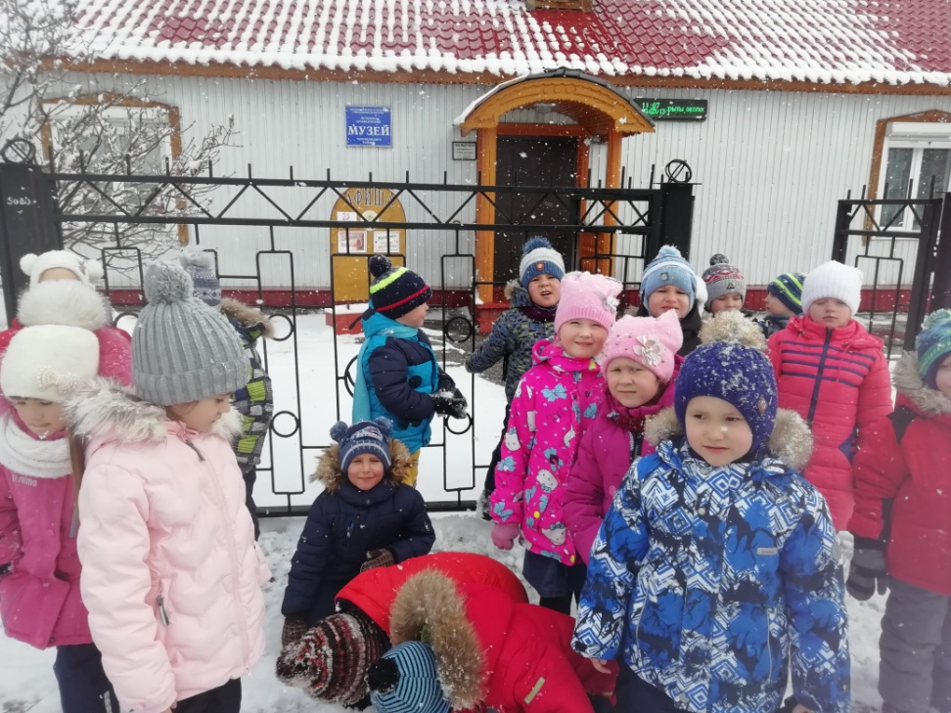
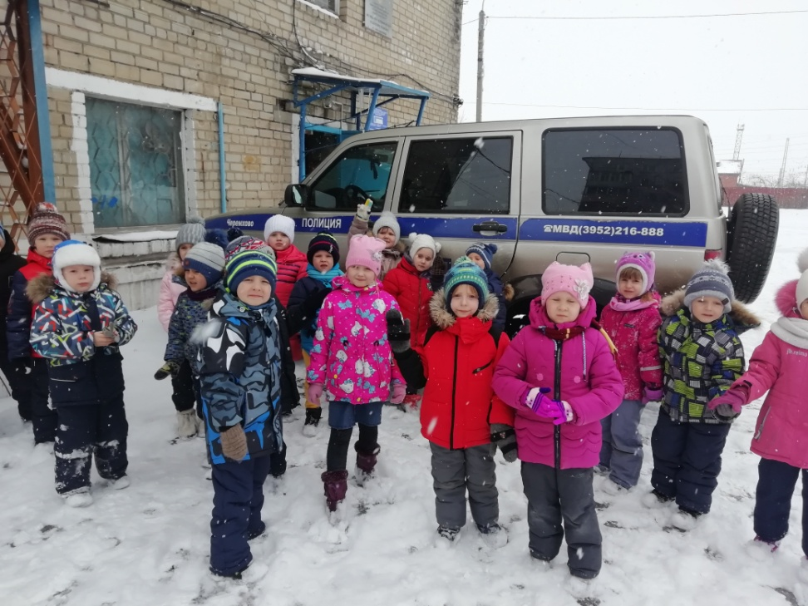
Музей
Полицейский участок

Slide 7
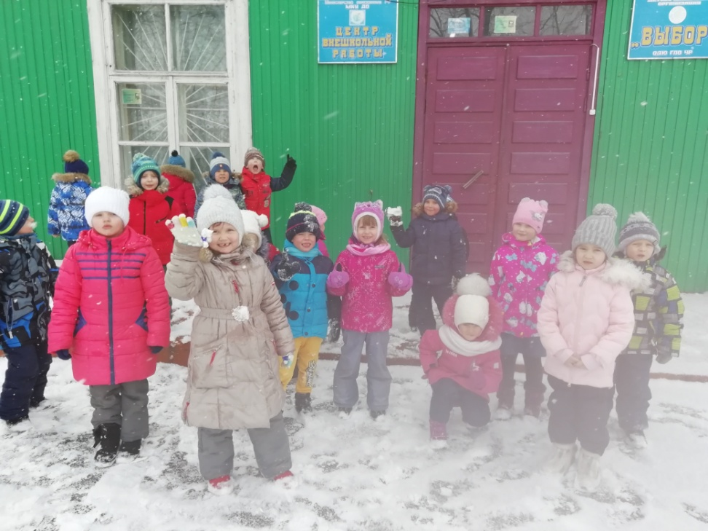
Центр внешкольной работы

Slide 8
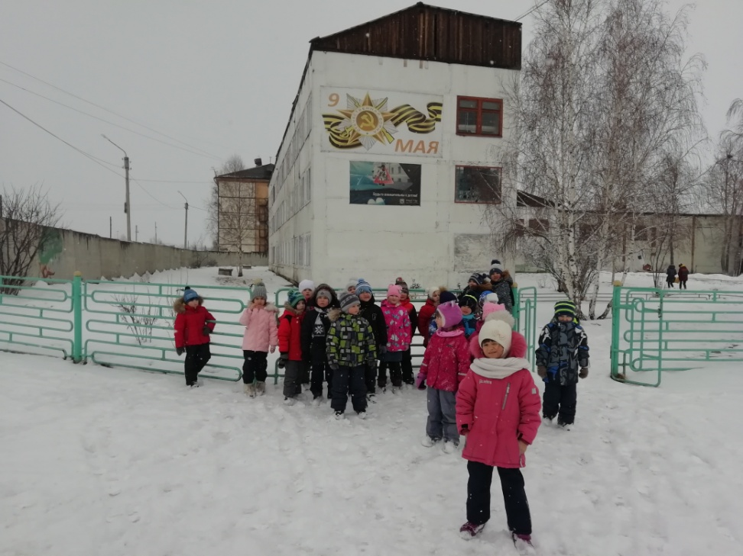
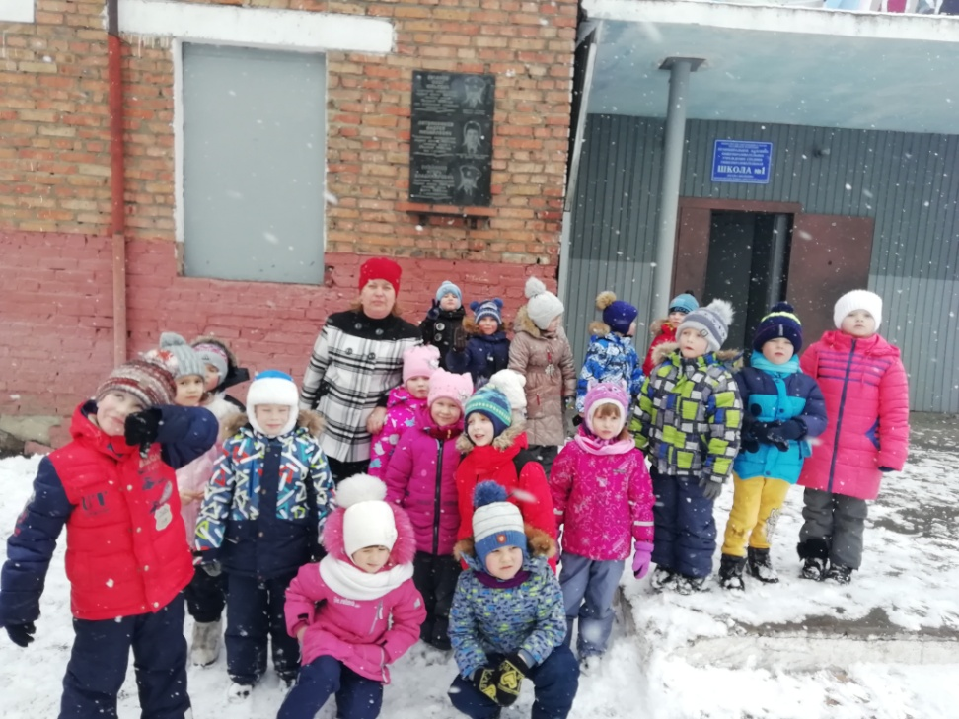
МКОУ СОШ №3
МКОУ СОШ №1

Slide 9
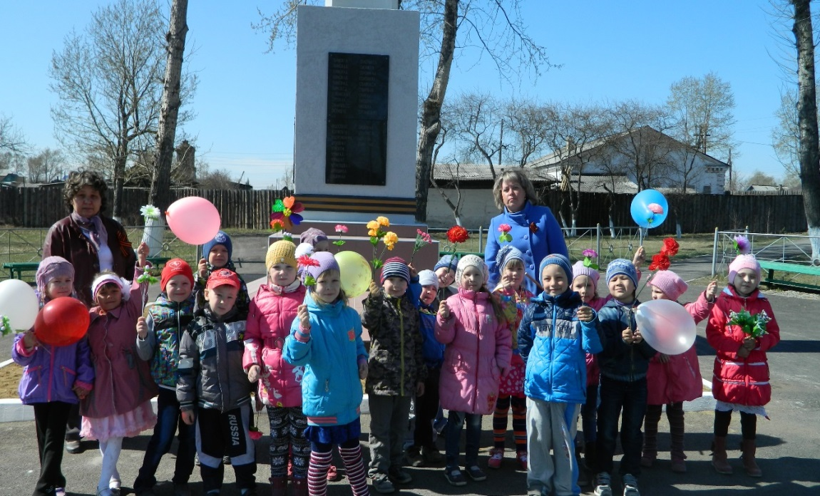
Обилиск

Slide 10
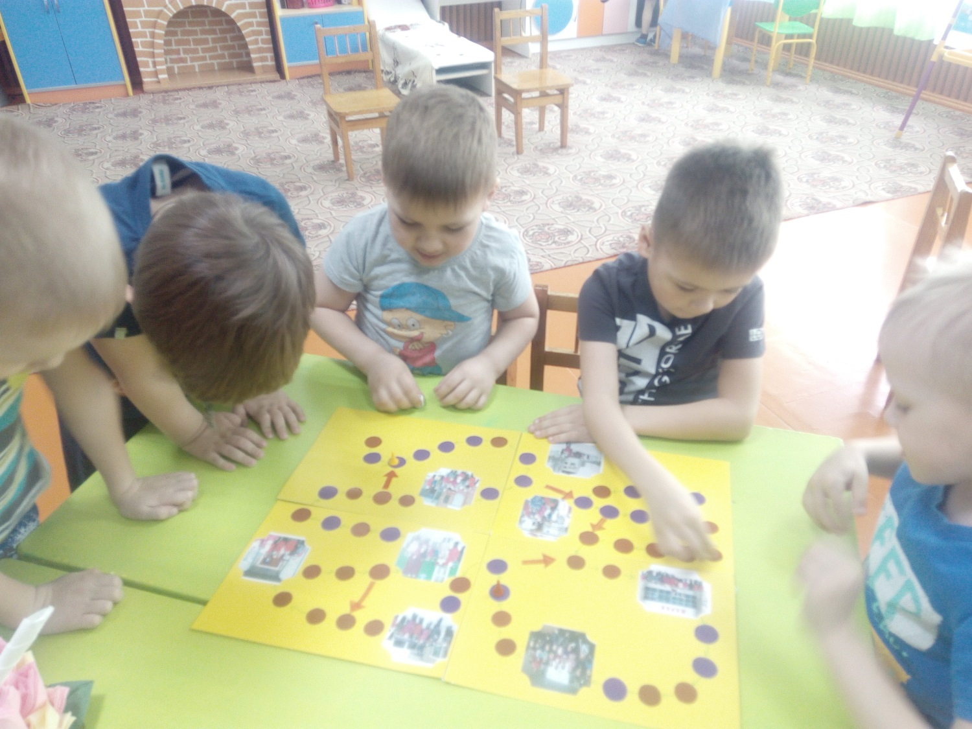
Игра-ходилки «Путешествие по поселку Михайловка»

Slide 11
Спасибо за
внимание!!!

